Slide 1
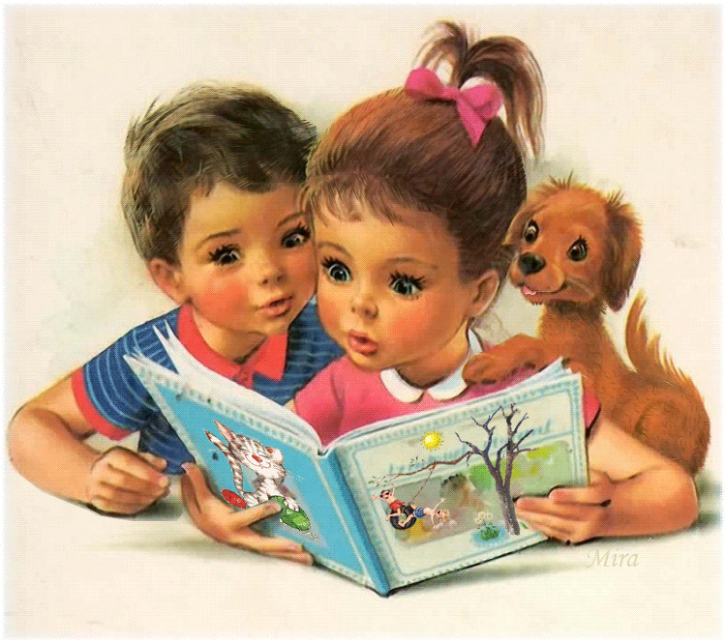
"Книга. Як її берегти» (поради Лікаря Нервисторінкина)

Slide 2
Привіт, мій юний книголюб! Я радий нашій зустрічі. Сьогодні вона незвичайна: ми відправимося в гості до дивовижного лікаря, але не до простого, а книжкового - Лікаря Нервисторінкина, який поділиться своїми секретами, як берегти і «лікувати» книгу.

Slide 3
Лікар Нервисторінкин Здравствуйте! Спасибі, що прийшли до мене в гості. Давайте знайомитися. Я - лікар Нервисторінкин, Книжчин друг. Лікую не дітей, а книги. Так-так. Не дивуйтеся. Книги теж, на жаль, можуть захворіти. Правда, вони ніколи не скаржаться. Мої терплячі пацієнти не плачуть, не стогнуть, але вони страждають: якось непомітно починають бліднути, жовтіти, сохнути, розсипатися на листочки ... І ось тут на допомогу приходжу я. Але всі лікарі знають: будь-яку хворобу легше попередити, ніж вилікувати. Вам знадобляться поради мого помічника.

Slide 4
Асистент Лікуйкнижкін: Привіт! Хочу вас застерегти від деяких помилок:
НЕ МОЖНА !!!
перегинати книги
класти в книги олівці, зошити
писати і малювати на сторінках
читати книги під час їжі
брати книги брудними руками
згинати сторінки
залишати книги на сонці
вирізати картинки

Slide 5
Лікар Нервисторінкин: Чистота - запорука здоров'я. Це важливо не тільки для людей, а й для книг також. Знайте: • Занадто жарке або занадто холодне повітря погано діє на книги: від спеки вони швидше старіють, а від холоду - псуються. Запам'ятайте: всім книгам потрібне чисте кімнатне повітря з температурою 18-20 градусів при вологості 50-60%.
• Головний ворог книг - пил. Через нього папір не може «дихати», починає сиріти і покривається пліснявою. Щоб цього не сталося, 2-3 рази на рік видаляйте пил з книг, частіше провітрюйте кімнату, але не влаштовуйте протягів - книги бояться їх. • Для книг небезпечне і пряме сонячне світло. Від нього сторінки стають ламкими, а колір обкладинки вигорає. Найкраще тримати книги за скляними дверцятами.

Slide 6
Асистент Лікуйкнижкін Якщо ж все-таки книжку не вдалося вберегти і вона постраждала, потрібно скоріше її відправити в Книжчину лікарню. Якщо книжці потрібен лікар, не сумуй, не ной, не плач. Стануть лікарем для книжки всі дівчата та хлоп’ята.

Slide 7
Лікар Нервисторінкин Що робити, якщо книжка намокла? Потрібно поставити її в сухому теплому приміщенні, розкрити віялом, щоб книга трохи підсохла, потім покласти під прес. Якщо склеїлися деякі сторінки, слід обережно кілька разів перегнути їх у різні боки. Сліди від олівця чи від пальців на сторінках слід акуратно видалити гумкою.

Slide 8
Якщо листок книги пом'явся, під ним і зверху на нього кладуть чисті аркуші білого паперу і пропрасовують теплою (не гарячою!) Праскою. Якщо книга вимагає серйозного лікування, то легким ремонтом не обійдеться. Потрібно звертатися до фахівця - «книжкового хірурга». В нашій лікарні теж є такий лікар. Його звуть Лікар Подклейобгорткин. Він вже багато років рятує книжки і з задоволенням вас навчить, як це робити.

Slide 9
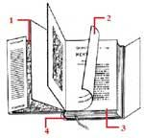
1. - обкладинка 2. - корінець 3. - книжковий блок 4. - сторінка
Ми підклеюємо книжки, міняємо обкладинки, робимо нові корінці. Хороший лікар повинен знати «анатомію» книги.

Slide 10
Якщо обтріпалися краї сторіночки Намаж клеєм смужку прозорого паперу і поклади на скло клейкою стороною догори. «Хвору» сторіночку розмісти так, щоб її правий край потрапив на середину змащеній клеєм паперу. Потім зверху на обшарпаними край поклади невеликий шматочок паперу (під колір сторінки) клеєм вниз і загни половину залишившогося прозорого паперу.
Якщо у сторінки відірвався куточок Підклей трикутник білого паперу, а потім відріж виступаючий край.

Slide 11
Якщо порвалася сторіночка Виріж акуратно шматочок паперу, щоб ширина його була трохи більше ширини надриву, а довжина - в два рази більше довжини надриву. Нанеси на нього клей і з'єднай нижню половину спочатку з одного боку сторіночки, а потім другу половину загнив і приклей з іншого боку. Якщо сторіночка відірвана Накрий відірвану сторінку чистим аркушем паперу, залишивши тільки невеликий край в 3-4 мм. Промасти його клеєм так, щоб не зачепити текст. Тепер прибери листок паперу, а сторінку вклей в книгу. Після подклеювання обов'язково поклади книгу на кілька годин під прес.

Slide 12
Виріж смужку з тканини або марлі шириною 5-6 см, намаж клеєм і поклади її так, щоб внутрішній край палітурки і перший листок зійшлися. Після цього книгу на кілька годин поклади під прес.
Якщо у книжки відірвався палітурка або обкладинка

Slide 13
Перевір спочатку, чи всі сторіночки на місці, не переплутані Чи потрібно їх підрівняти ножицями. Потім візьми нитку і голку і підшити сторіночки. Не забудь в кінці закріпити нитку. Якщо ти цього не зробиш, книга розпадеться. Не забудь підклеїти смужку паперу на початку і в кінці книги. Книга готова. Тепер її потрібно просушити і покласти під прес.
Якщо відірвався книжковий блок

Slide 14
Ви сьогодні дізналися багато цікавого. Наостанок - ще одна порада:
Лікар Нервисторінкин

Slide 15
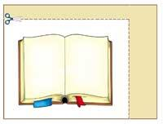
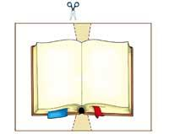
Приготуй листок не дуже товстого паперу, краще кольоровий, олівець, лінійку, ножиці.
Як обернути книгу
Поклади розкриту книгу на листок паперу і обережно постав олівцем чотири крапки біля її кутів. Після цього додай з кожного боку по 5-6 см і виріж прямокутник. Знову приложи книгу і олівцем зроби помітки по ширині корінця книги, проведи лінії і виріж (див. малюнок). Залишається тільки загнути папір під обкладинку.

